Slide 1
Stretnutie 3: Smerovací protokol OSPF
ROUTE Module 3

Slide 2
Open Shortest Path First
OSPF je v súčasnosti najrozšírenejší smerovací protokol typu link-state
Otvorený protokol špecifikovaný v RFC 2328 a početných ďalších
Je classless, podporuje VLSM, ľubovoľnú sumarizáciu, autentifikáciu, rýchlu konvergenciu
Metrika je odvodená od rýchlosti linky a nazýva sa cena (cost)
V súčasnosti sa používajú dve verzie:
  OSPFv2 pre IPv4 siete
  OSPFv3 pre IPv6 siete
Na IPv4 sieťach využíva vlastný transportný protokol č. 89 a dve multicastové IP adresy:
  224.0.0.5: všetky OSPF smerovače na danom segmente
  224.0.0.6: DR/BDR smerovač na danom segmente
Administratívna vzdialenosť OSPF sietí je 110, je však možné definovať tri nezávislé AD pre intra-area, inter-area a external

Slide 3
Pojmy v OSPF
Link
  Rozhranie smerovača
Link-state
  Vlastnosti rozhrania (IP adresa/maska, cena, s kým nás spája)
Link State ID
  Unikátny identifikátor, pod ktorým je možné v databáze vyhľadať konkrétny link-state záznam
Router ID
  4B číslo jednoznačne identifikujúce router v autonómnom systéme
  Môže, ale nemusí zodpovedať nejakej jeho IP adrese

Slide 4
Pojmy v OSPF
Oblasť (area)
  Množina sietí a smerovačov, ktorých poznajú vlastnú topológiu, ale ktoré nepoznajú topológiu zostávajúcej časti autonómneho systému
  Oblasť je identifikovaná 4B číslom
  Každá oblasť musí byť fyzicky spojená s oblasťou 0 (backbone)
  Hranice oblastí sú na smerovačoch (nie na linkách!)
Area Border Router (ABR)
  Smerovač na rozhraní medzi viacerými oblasťami (má rozhrania vo viacerých oblastiach)
  V OSPF musí každý ABR byť členom oblasti 0 (chrbtice)
  ABR plní funkcie pre šírenie, filtrovanie a sumarizáciu informácií preposielaných medzi oblasťami
Autonomous System Boundary Router (ASBR)
  Smerovač na rozhraní medzi autonómnym systémom a vonkajším svetom
  ASBR plní funkcie pre import, filtrovanie a sumarizáciu informácií do OSPF zvonku autonómneho systému

Slide 5
Pojmy v OSPF
Designated Router (DR)
  Smerovač na multiaccess segmente, ktorý je centrálnym bodom pre výmenu smerovacej informácie na segmente
  Jeden DR sa volí dynamicky pre každý multiaccess segment
  DR je zároveň zodpovedný za reprezentovanie multiaccess segmentu
Backup Designated Router (BDR)
  Smerovač na multiaccess segmente, ktorý zálohuje činnosť DR a preberá jeho funkciu v prípade jeho výpadku
  Nemusí existovať
Link State Advertisement (LSA)
  Dátová štruktúra posielaná v paketoch OSPF protokolu, ktorá prenáša topologickú informáciu
  Každé LSA má svoju hlavičku, ktorá ho identifikuje, a informačné telo
  Do obsahu LSA smie zasiahnuť výlučne jeho autor, nikto iný
  Nie je samostatný paket!

Slide 6
Pojmy v OSPF
Neighborhood
  Komunikačný vzťah medzi dvojicou susediacich smerovačov
  Je vytvorený, ak sa oba smerovače zhodnú na hodnote povinných parametrov
  Cez neighborhood sa neprenáša smerovacia informácia, iba informácia o schopnosti vzájomne komunikovať
  Neighborhood je teda vytvorený medzi ktoroukoľvek vzájomne spojenou dvojicou správne nakonfigurovaných a pracujúcich OSPF routerov
Adjacency
  Komunikačný vzťah medzi dvojicou susediacich smerovačov
  Adjacency je užší komunikačný vzťah, ktorý umožňuje takto „spriateleným“ smerovačom vymieňať si samotnú smerovaciu informáciu
  Vytvára sa iba medzi vybranými smerovačmi

Slide 7
Pakety v OSPF
OSPF má 5 základných druhov paketov
Hello paket
  Slúži na objavenie a udržiavanie neighborhood vzťahov so susednými smerovačmi a na voľbu DR/BDR
  Prenáša informácie, ktoré musia medzi dvojicou susediacich routerov spĺňať isté kritériá (popísané neskôr)
  Hello paket sa posiela každých
    10 sekúnd na sieťach typu broadcast a Point-to-Point
    30 sekúnd na sieťach typu NBMA a Point-to-Multipoint
  Dead interval je implicitne vždy 4-krát väčší ako Hello interval

Slide 8
Pakety v OSPF
Database Description Packet (DDP alebo DBD)
  Paket sa používa pri úvodnej synchronizácii topologických databáz medzi dvojicou routerov
  Prenáša len „titulky“, „nadpisy“ jednotlivých položiek, nie kompletnú smerovaciu informáciu
    Presnejšie: V DBD sa prenášajú len hlavičky (databázové kľúče) LSA položiek obsiahnutých v topologickej databáze smerovača,
  DBD paketmi komunikujú routery vo fáze synchronizácie topologických databáz, kedy si vytvárajú zoznam položiek, ktoré sú u suseda novšie, resp. ktoré aktuálny router vôbec nemá
  V záhlaví DBD paketov sa uvádza MTU – musí byť zhodné, inak router s nižším MTU nebude akceptovať DBD pakety od routera, ktorý má nastavené vyššie MTU

Slide 9
Pakety v OSPF
Link State Request (LSR)
  Pomocou LSR si router vyžiada konkrétnu položku topologickej databázy od suseda
  Obsahuje záhlavie požadovaného LSA (databázový kľúč)
Link State Update (LSU)
  Prostredníctvom LSU sa prenáša samotná topologická informácia
  Topologická informácia je vo vnútri LSU obsiahnutá ako jedna alebo niekoľko LSA položiek
Link State Acknowledgement (LSAck)
  Slúži na potvrdenie úspešného prijatia konkrétneho LSA
  V jednom LSAck môže byť potvrdených mnoho LSA

Slide 10
Činnosť OSPF – od štartu po stabilný stav
Rozbeh OSPF je možné rozdeliť do 5 krokov
  Lokalizovanie susedov a vytvorenie komunikačných vzťahov
  Voľba DR/BDR, pokiaľ je to primerané
  Synchronizácia topologických databáz
  Výpočet stromu najkratších ciest a naplnenie smerovacej tabuľky
  Udržiavanie aktuálneho stavu smerovacej databázy

Slide 11
Krok 1 – Lokalizácia susedov a vytvorenie komunikačných vzťahov
Susedia sa objavujú navzájom pomocou Hello paketov, ktoré sú buď posielané na adresu 224.0.0.5 alebo na konkrétneho suseda
Routery skontrolujú parametre prijatého Hello paketu. Ak vyhovujú požadovaným kritériám, routery sa považujú za susedov (neighbors)
Parametre, ktoré sa musia zhodovať:
  Spoločná sieť a maska
  Číslo oblasti a jej typ
  Autentifikácia
  Hello a Dead Interval
Pokiaľ sú na sieti zvolení DR/BDR, ich IP adresy budú v Hello paketoch uvedené a s nimi bude potrebné nadviazať adjacency
Ak na sieti nie sú podľa prijatých Hello paketov zvolení DR/BDR, a typ siete si ich vyžaduje, nasleduje fáza voľby DR/BDR smerovačov

Slide 12
Krok 2 – Voľba DR/BDR
DR a BDR router je potrebné zvoliť na každom multiaccess segmente
Každý OSPF router má pre každý multiaccess segment (každé rozhranie) nezávisle konfigurovateľnú prioritu od 0 po 255
Pri výbere platí:
  Smerovač s prioritou 0 sa nezúčastňuje volieb
  Smerovač s najvyššou prioritou na segmente sa stáva DR
  Smerovač s druhou najvyššou prioritou na segmente je BDR
  Pokiaľ nie je možné na základe priorít rozhodnúť, použije sa RID
Pred voľbou DR/BDR router čaká tzv. Wait interval, ktorý je zhodný s Dead intervalom – kvôli kumulácii dostatočného počtu Hello paketov a vyčkaniu na štart routerov na segmente
Voľba DR/BDR je nepreemptívna: raz zvolený DR/BDR zostáva vo svojej funkcii, až kým nepreruší svoju činnosť

Slide 13
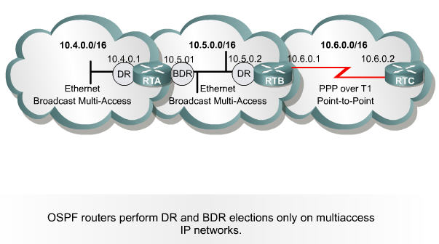
Krok 2 – Voľba DR/BDR

Slide 14
Krok 3 – Synchronizácia topologických databáz
Každá dvojica routerov prechádza pri vytváraní komunikačného vzťahu niekoľkými fázami
Fáza Down:
  Štartovací stav. Od konkrétneho suseda sme zatiaľ nedostali žiaden Hello paket. My posielame Hello pakety.
Fáza Attempt:
  Platí len na NBMA sieťach. Od konkrétneho suseda sme zatiaľ nedostali žiaden Hello paket. My posielame Hello pakety adresne na tohto suseda.
Fáza Init:
  Od suseda sme dostali Hello paket a informácie v ňom spĺňajú kritériá. Nevidíme však svoje vlastné RID v tomto Hello pakete.

Slide 15
Krok 3 – Synchronizácia topologických databáz
Fáza 2-Way:
  Od suseda sme dostali Hello paket a informácie v ňom spĺňajú kritériá, naviac v ňom vidíme vlastné RID.
Týmito fázami prejdú všetky susedské routery a tieto fázy zodpovedajú kroku 1 a prípadne 2
Vo fáze 2-Way sú splnené podmienky na možnosť obojsmernej komunikácie medzi dvojicou routerov
Bežní susedia zostávajú vo fáze 2-Way a v dialógu nepokračujú – žiadna výmena topologickej informácie
Do ďalších fáz pokračujú len tie dvojice routerov, ktoré sú buď spojené typom siete, kde sa DR/BDR nevolí, alebo ak aspoň jeden z tejto dvojice je DR/BDR
  Dialóg, ktorý vedú v týchto ďalších fázach, sa nazýva adjacency

Slide 16
Krok 3 – Synchronizácia topologických databáz
Fáza ExStart:
  Routery si navzájom vymenia prázdne DBD pakety, aby pre účel výmeny topologických databáz zistili, kto z nich bude tzv. Master a kto Slave (rozhoduje vyššie RID)
  Master smie zvyšovať sekvenčné číslo v DBD paketoch, Slave je povinný odpovedať na výzvy Mastera opakovaním jeho sekvenčného čísla
Fáza Exchange:
  Routery si vymieňajú DBD pakety, v ktorých si navzájom popisujú obsah svojich topologických databáz
  Na základe informácií v prijatých DBD paketoch si každý router tvorí zoznam LSA, ktoré má sused novšie a ktoré od neho bude chcieť stiahnuť

Slide 17
Krok 3 – Synchronizácia topologických databáz
Fáza Loading:
  Routery si počas fázy Exchange vytvorili zoznamy LSA, ktoré chcú od suseda stiahnuť. Vo fáze Loading si tieto topologické komponenty vzájomne vyžiadajú paketmi LSR, pošlú paketmi LSU a potvrdia paketmi LSAck.
Fáza Full:
  Router vstupuje v dialógu so susedom do fázy Full v momente, keď od suseda získal všetky informácie, o ktoré mal záujem. Dva smerovače vo vzájomnom stave Full majú identické topologické databázy a sú plne synchronizované.

Slide 18
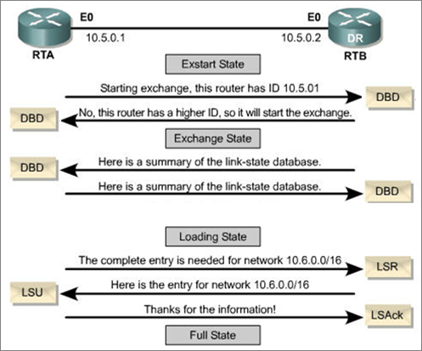
Krok 3 – Synchronizácia topologických databáz

Slide 19
Kroky 4 a 5 – Strom najkratších vzdialeností a jeho udržiavanie
Router, ktorého topologická databáza je plne synchronizovaná, môže nad ňou spustiť Dijkstrov algoritmus a určiť tak strom najkratších ciest od seba do všetkých cieľových sietí
Každá zmena topologickej databázy vyvolá
  Informovanie okolia o zmene
  Spočítanie nového stromu najkratších vzdialeností
Informovanie o zmene:
  Ak je na sieti DR/BDR, potom smerovač, ktorý spozoroval zmenu, posiela o nej info pomocou LSU na adresu 224.0.0.6. DR následne túto informáciu šíri všetkým OSPF smerovačom na adrese 224.0.0.5. Príjemcovia potvrdzujú prijatie cez LSAck
  Dvojica routerov vo Full stave si info posiela bezprostredne

Slide 20

Základná konfigurácia OSPF

Slide 21
Základná konfigurácia OSPF
Router(config)#
router ospf process-id [vrf vpn-name]
Spustí OSPF proces. Číslo procesu je ľubovoľné číslo od 1 po 65 535 a je lokálne pre daný router
Router(config-router)#
network ip-address wildcard-mask area area-id
Definuje zoznam rozhraní, ktoré budú (so svojimi sieťami) zaradené do OSPF procesu
Router(config-if)#
ip ospf process-id area area-id [secondaries none]
Alternatívny spôsob v novších IOS, ktorý aktivuje OSPF špecificky pre dané rozhranie
Notes:
We know that to configure the OSPF process, complete the following steps:
Step 1: Enable the OSPF process on the router using the router ospf command. The process-id is an internally used number to identify the OSPF routing process. The process ID does not need to match process IDs on other routers. Running multiple OSPF processes on the same router is not recommended because it creates multiple database instances that add extra overhead.
However, if you are routing for multiple VPN routing and forwarding instances, the each VRF needs its own routing process. The vrf vpn-name option specifies the name of the VPN routing and forwarding (VRF) instance to associate with OSPF VRF processes. For more information on configuring VRF and OSPF refer to the following Cisco link:
http://www.cisco.com/en/US/products/ps6350/products_configuration_guide_chapter09186a008045577b.html
Step 2: Identify which interfaces on the router are part of the OSPF process, using the
network command, as shown in the figure. We are all familiar with this command.
The ip ospf process-id area area-id interface command is a completely new command starting with Cisco IOS Release 12.3(11)T. With this command, you can enable OSPF directly on an interface, which simplifies the configuration of unnumbered interfaces. Because the command is configured explicitly for the interface, it will take precedence over the network area command. The secondaries none option will prevent secondary IP addresses on the interface from being advertised.

Slide 22
Úprava metriky v OSPF
V OSPF sa metrika volá „cena linky“ – tzv. cost. Cena sa počíta ako podiel Cost=(100 Mbps)/(bandwidth v Mbps)
Evidentne, nevyhovuje pre súčasné linky rýchlejšie ako 100 Mbps
RouterA(config-router)#
auto-cost reference-bandwidth ref-bw
Týmto príkazom sa nastavuje referenčná rýchlosť v rozmedzí od 1 do
4 294 967 Mbps
Všetky smerovače musia používať rovnakú referenčnú metriku
Referenčná rýchlosť sa v paketoch neprenáša
RouterA(config-if)#
ip ospf cost interface-cost
Ručné definovanie ceny linky. Platný rozsah hodnôt je od 1 do 65 535
Notes:
(the auto-cost reference-bandwidth command is new)
Remember that IOS calculates the OSPF metric for an interface according to the inverse bandwidth of the interface. In general, the cost in Cisco routers is calculated using the formula (100 Mbps)/(bandwidth in Mbps). This means that the maximum bandwidth is 100 Mbps, which is a cost of 1. If you have faster interfaces, you may want to recalibrate the cost of 1 to a higher bandwidth.
If interfaces that are faster than 100 Mbps are being used, you should use the auto-cost reference-bandwidth ref-bw command on all routers in the network to ensure accurate route calculations. The ref-bw is a reference bandwidth in Mbps, and ranges from 1 to 4,294,967.
If configured, the ip ospf cost interface-cost command will override the auto-cost reference-bandwidth command. The cost value is an integer from 1 to 65,535. The lower the number, the better and more strongly preferred the link.

Slide 23
Identifikátor smerovača – Router ID
Na mnohých miestach OSPF protokolu je smerovač identifikovaný unikátnym číslom – tzv. Router ID (RID)
  V LSDB sa RID využíva v tele mnohých LSA (autor alebo obsah)
Selekcia RID:
  RID špecifikované v konfigurácii OSPF procesu príkazom router-id
  Ak príkaz router-id nie je prítomný, vezme sa najvyššia IP adresa spomedzi všetkých aktívnych Loopback rozhraní s IP adresou
  Ak žiadne aktívne Loopback rozhranie s IP adresou nie je k dispozícii, zoberie sa najvyššia IP adresa spomedzi všetkých aktívnych rozhraní
RID sa vyberá v momente spustenia OSPF procesu. Ak nie je možné vybrať RID, router sa bude sťažovať
Pre stabilitu sa odporúča používať buď príkaz router-id alebo Loopback ako RID (alebo oboje)
Notes:
The OSPF database uses the OSPF router ID to uniquely describe each router in the network. Remember that every router keeps a complete topology database of all routers and links in an area (or network); therefore each router should have a unique router ID.
As a review, remember that the router ID is a unique IP address that can be assigned in the following ways:
By default, the highest IP address of any active physical interface when OSPF starts is chosen as the router ID. The interface does not have to be part of the OSPF process, but it has to be up. There must be at least one up IP interface on the router for OSPF to use as router ID. If no up interface with an IP address is available when the OSPF process starts, the “OSPF process cannot start” message occurs
If there is a loopback interface, its address will always be preferred as the router ID instead of a physical interface address, because a loopback interface never goes down. If there is more than one loopback interface, then the highest IP address on any active loopback interface becomes the router ID.
Finally, you can use the router-id command to set the router ID. This is the preferred way to establish a router ID and should always used in preference to the other two procedures.
Once the OSPF router ID is set, it does not change, even if the interface that the router is using for the router ID goes down. The OSPF router ID changes only if the router reloads or if the OSPF routing process restarts.

Slide 24
Príkaz OSPF router-id
Router(config-router)#
router-id A.B.C.D
  Tento príkaz sa používa v kontexte príkazu router ospf process-id
  Ako RID je použiteľná ľubovoľná 32-bitová hodnota
  Ak sa príkaz použije v čase, keď už bežiaci OSPF proces má zvolené RID, zmena sa prejaví až po reštarte routera alebo po ručnom reštarte OSPF procesu
Router# clear ip ospf process
Router(config)# router ospf 1
Router(config-router)# router-id 172.16.1.1
Router# clear ip ospf process
Notes:
Use the OSPF router-id command to ensure that OSPF selects a specific router ID. The ip-address parameter can be any unique arbitrary 32-bit value in an IP address dotted decimal format.
After the router-id command is configured, use the clear ip ospf process command. This command restarts the OSPF routing process so that it will reselect the new IP address as its router ID.

Slide 25
Default route v OSPF
Router(config-router)#
default-information originate [always]
Posielanie default route v OSPF je možné zabezpečiť iba príkazom default-information originate
  Router, na ktorom je tento príkaz zadaný, bude rozposielať default route len vtedy, ak ju už sám má v smerovacej tabuľke (rozdiel oproti RIP)
  Nepovinný parameter always sa používa, ak chceme, aby router posielal default route vždy
Do OSPF nie je možné default route redistribuovať!

Slide 26

Autentifikácia v OSPF

Slide 27
Konfigurácia tzv. Simple Password Authentication (plaintext)
Router(config-if)#
ip ospf authentication-key password
Na rozhraní nastaví heslo pre plaintext
Router(config-router)#
area area-id authentication
Definuje druh autentifikácie pre oblasť (v tomto prípade plaintext)
Router(config-if)#
ip ospf authentication [null]
Prepíše druh autentifikácie na konkrétnom rozhraní (bez argumentu aktivuje plaintext, argument null deaktivuje autentifikáciu)
Notes:
Steps to configure OSPF simple password authentication:
Assign a password to be used with neighboring routers that are using the OSPF simple password authentication using the ip ospf authentication-key command, as shown in the figure.
The password created by this command is used as a “key” that is inserted directly into the OSPF header when the Cisco IOS software originates routing protocol packets. A separate password can be assigned to each network on a per-interface basis. All neighboring routers on the same network must have the same password to be able to exchange OSPF information.
Specify the authentication type using the ip ospf authentication command as shown in the figure.
For simple password authentication, use the ip ospf authentication command with no parameters. Before using this command, configure a password for the interface using the ip ospf authentication-key command.
The ip ospf authentication command was introduced in Cisco IOS Software Release 12.0. For backward compatibility, authentication type for an area is still supported. If the authentication type is not specified for an interface, the authentication type for the area will be used (the area default is null authentication). To enable authentication for an OSPF area, use the area area-id authentication [message-digest] router configuration command.
2.

Slide 28
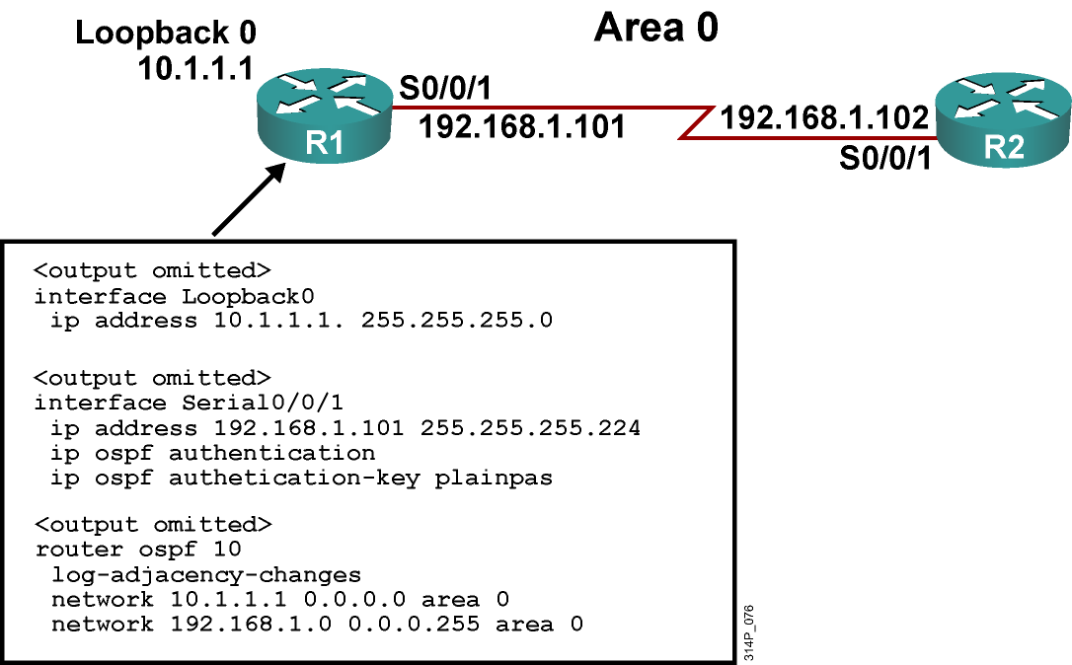
Príklad konfigurácie plaintext autentifikácie
Notes:
The figure shows the network used to illustrate the configuration, verification, and troubleshooting of simple password authentication in the next few slides. The configuration of the R1 router is shown in this figure as well.
Simple password authentication is configured on interface serial 0/0/1 with the ip ospf authentication command. The interface is configured with an authentication key of plainpas.

Slide 29
Konfigurácia MD5 autentifikácie
Router(config-if)#
ip ospf message-digest-key key-id md5 key
Vytvorí kľúč so zadaným ID a heslom
  Kľúče susedov sa musia zhodovať v ID i hesle
  Ak je na rozhraní kľúčov viac, pre odosielanie sa používa naposledy pridaný (alebo všetky, ak sú na segmente routery
  s rôznymi kľúčmi), pre prijatie sa akceptuje ktorýkoľvek
Router(config-router)#
area area-id authentication message-digest
Definuje druh autentifikácie pre oblasť (v tomto prípade MD5)
Router(config-if)#
ip ospf authentication {message-digest | null}
Prepíše druh autentifikácie na konkrétnom rozhraní (argument message-digest aktivuje MD5, argument null deaktivuje autentifikáciu)
Notes:
MD5 authentication involved a 2-step process. To configure OSPF MD5 authentication, complete the following steps:
Assign a key ID and key to be used with neighboring routers that are using the OSPF MD5 authentication, using the ip ospf message-digest-key command, as shown in the figure.
The key and the key-id specified in this command are used to generate a message digest (also called a hash) of each OSPF packet; the message digest is appended to the packet. A separate password can be assigned to each network on a per-interface basis. The key-id allows for uninterrupted transitions between keys, which is helpful for administrators who wish to change the OSPF password without disrupting communication.
The router will stop sending duplicate packets once it detects that all of its neighbors have adopted the new key.
The process of changing keys is as follows. Suppose the current configuration is as follows:
interface FastEthernet 0/0
ip ospf message-digest-key 100 md5 OLD
Change the configuration to the following:
interface FastEthernet 0/0
ip ospf message-digest-key 101 md5 NEW
The system assumes its neighbors do not have the new key yet, so it begins a rollover process. Rollover allows neighboring routers to continue communication while the network administrator is updating them with the new key. Rollover stops once the local system finds that all its neighbors know the new key. The system detects that a neighbor has the new key when it receives packets from the neighbor authenticated by the new key.
Cisco recommends that you not keep more than one key per interface. Every time you add a new key, you should remove the old key to prevent the local system from continuing to communicate with a hostile system that knows the old key.
Specify the authentication type using the ip ospf authentication command as shown in the figure. The parameters for this command are as described in the previous topic. For MD5 authentication, use the ip ospf authentication command with the message-digest parameter. Before using this command, configure the message digest key for the interface with the ip ospf message-digest-key command.
Recall that the ip ospf authentication command was introduced in Cisco IOS Software Release 12.0. As it is for simple password authentication, the MD5 authentication type for an area is still supported using the area area-id authentication message-digest router configuration command, for backward compatibility.
NOTE: Limit to interfaces where attacks are possible

Slide 30
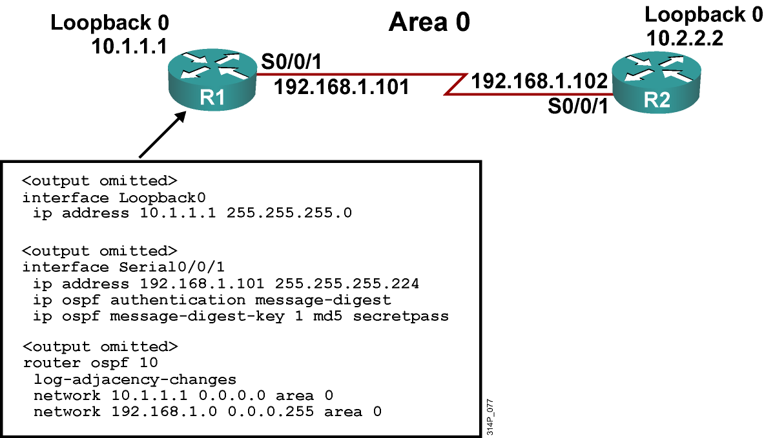
Príklad konfigurácie MD5 autentifikácie
Notes:
MD5 authentication is configured on interface serial 0/0/1 with the ip ospf authentication message-digest command. The interface is configured with an authentication key number 1 set to secretpass.

Slide 31
LSA a ich typy

Slide 32
OSPF databázy
OSPF si udržiava tri databázy:
  Adjacency Database (show ip ospf neighbor)
    Databáza susedov a komunikačných vzťahov medzi nimi
  Link-state Database (show ip ospf database)
    Topologická databáza obsahujúca orientovaný graf siete vystavaný pomocou informácií v jednotlivých LSA
    Ak je router vo viacerých oblastiach, pre každú si vedie samostatnú LSDB
    Všetky routery v rovnakej oblasti majú identickú LSDB
  Forwarding Database (show ip route)
    Obsahuje informácie o každej dosiahnuteľnej sieti a príslušnom next-hop routeri
    V OSPF teoreticky smerovač pozná úplnú cestu od seba do cieľovej siete, v smerovacej tabuľke sa však zaznamená vždy len prvý nasledujúci smerovač
Notes:
Remember that OSPF uses three databases in its operation:
The Adjacency Database is a table listing all OSPF neighbors with which the local router has established bidirectional communication. Display this table with the show ip ospf neighbor command.
The Link-state Database is a table listing all other routers in the network. This database shows the network topology. All OSPF routers in the same area have identical Link-state Databases. Display this table with the show ip ospf database command.
The Forwarding Database is simply the routing table. It includes a list of all routes generated when the SPF algorithm is calculated on the Link-state Database. Display this table with the show ip route command.

Slide 33
Číslovanie LSA
Každý LSA v LSDB má vlastné sekvenčné číslo veľké 4B
Číslovanie ľubovoľného LSA začína od konštanty 0x80000001
a končí hodnotou 0x7FFFFFFF
  Hodnota 0x80000000 je vyhradená a nepoužitá.
OSPF router každých 30 minút všetky vlastné LSA rozpošle znovu, pričom inkrementuje ich sekvenčné číslo o 1
Po istom čase sekvenčné číslo dosiahne hodnotu 0x7FFFFFFF
  Ďalšie inkrementovanie by viedlo na hodnotu 0x80000000
  Pri pokuse inkrementovať hodnotu sekvenčného čísla nad hodnotu 0x7FFFFFFF sa dané LSA nechá expirovať (rozpošle sa do siete
  s vekom 60 minút), čím bude z topologických databáz odstránené
  Následne sa začne toto LSA posielať znovu s číslom 0x80000001
LSA s vyšším sekvenčným číslom sa považuje za novšie
Notes:
A combination of the maximum age (maxage) and refresh timers, as well as link-state sequence numbers, helps OSPF maintain a database of only the most recent link-state records.
The link-state sequence number field in an LSA header is 32 bits in length. (Remember that LSAs are Link State Advertisements sent in LSUs). Beginning with the left-most bit set, the first legal sequence number is 0x80000001. It is used to detect old or redundant LSAs; the larger the number, the more recent the LSA.
To ensure an accurate database, OSPF floods each LSA every 30 minutes. Each time a record is flooded, the sequence number is incremented by one. The local router will reset a LSA’s maximum age when it receives a new LSA update. An LSA will never remain longer in the database than the maximum age of one hour without a refresh.
It is possible for an LSA to remain in the database for long periods of time, being refreshed every 30 minutes. At some point, the sequence number will need to wrap back to the starting sequence number. When this process occurs, the existing LSA will be prematurely aged out (the maxage timer is immediately set to one hour) and flushed. The LSA will then begin its sequencing at 0x80000001 again.

Slide 34
OSPF – Link-State Database
Príkaz show ip ospf database zobrazí obsah LSDB smerovača
Vzor výpisu je znázornený na obrázku (LSA1)
RTC# show ip ospf database
OSPF Router with ID (192.168.1.253) (Process ID 3)
Router Link States (Area 0)
Link ID ADV Router Age Seq# Checksum Link count
192.168.1.249 192.168.1.249 1705 0x80000005 0x00D5B0 5
192.168.1.253 192.168.1.253 1578 0x80000006 0x009F91 5
Notes:
We are all familiar with the output of the show ip ospf database command. Shown here is some very abbreviated output.
Notice that each LSA entry has its own aging timer, which the link-state age field carries. The default timer value for OSPF is 30 minutes, which is expressed in seconds in the link-state age field.
After an LSA entry ages, the router that originated the entry sends the LSA, with a higher sequence number, in an LSU to verify that the link is still active. The LSU can contain one or more LSAs. This LSA validation method saves on bandwidth compared to distance vector routers, which send their entire routing table at short periodic intervals.

Slide 35
Vek a sekvenčné číslo LSA položiek
Vek týchto položiek v LSDB sa blíži 1800 sekundám. Po nadobudnutí veku 1800 sekúnd ich routery vygenerujú znovu.
RTC# show ip ospf database
OSPF Router with ID (192.168.1.253) (Process ID 3)
Router Link States (Area 0)
Link ID ADV Router Age Seq# Checksum Link count
192.168.1.249 192.168.1.249 1705 0x80000005 0x00D5B0 5
192.168.1.253 192.168.1.253 1578 0x80000006 0x009F91 5
O niekoľko minút bude stav LSA v LSDB vyzerať podľa tejto tabuľky. Vzrástlo sekvenčné číslo a obnovil sa vek.
RTC# show ip ospf database
OSPF Router with ID (192.168.1.253) (Process ID 3)
Router Link States (Area 0)
Link ID ADV Router Age Seq# Checksum Link count
192.168.1.249 192.168.1.249 106 0x80000006 0x00D3B1 5
192.168.1.253 192.168.1.253 58 0x80000007 0x009D92 5
Notes:
Here we see the same show ip ospf database output shown earlier. Notice that the age timer should expire soon since LSA entries have a 30 minute timer. A few minutes later, the show ip ospf database command verifies that, indeed, the age timer has been refreshed and the sequence number has been incremented.

Slide 36

Operácie pri spracovaní LSA
Notes:
When each router receives the LSU, it does the following:
If the LSA does not already exist, the router adds the entry to its link-state database, sends a link-state acknowledgment (LSAck) back, floods the information to other routers, runs SPF, and updates its routing table.
If the entry already exists and the received LSA has the same sequence number, the router ignores the LSA entry.
If the entry already exists but the LSA includes newer information (it has a higher sequence number), the router adds the entry to its link-state database, sends an LSAck back, floods the information to other routers, runs SPF, and updates its routing table.
If the entry already exists but the LSA includes older information, it sends an LSU to the sender with its newer information.
It is important to note that each router will run SPF on a particular route every 30 minutes because the originating router for that route will refresh the LSA with a new sequence number every 30 minutes.

Slide 37
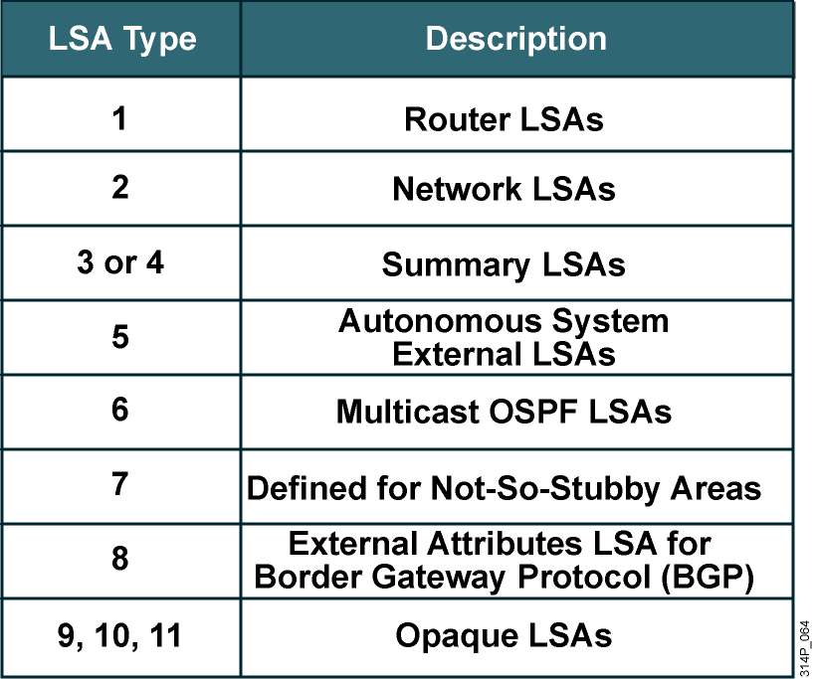
Typy Link State Advertisement (LSA) štruktúr
Notes:
This slide shows a quick overview of each of the LSA types.

Slide 38
Základné údaje v LSA
Každé LSA obsahuje hlavičku s nasledujúcimi údajmi
  Link State Age: Vek LSA v sekundách
  Options: Bitové príznaky pre rozšírené možnosti OSPF
  Link State Type: Typ LSA
  Link State ID (LSID): 4B číslo, ktoré jednoznačne identifikuje toto LSA v databáze
    Jednotlivé LSA na seba „ukazujú“, t.j. odvolávajú sa na seba, práve vďaka LSID
    Ak sú dva objekty siete, ktoré sú modelované pomocou LSA, navzájom prepojené, potom tieto LSA ukazujú jedno na druhé práve pomocou odvolania sa na LSID daného LSA
  Advertising Router: RID routera, ktorý vygeneroval dané LSA
  LS Sequence Number: Sekvenčné číslo LSA
  LS Checksum, Length: Kontrolný súčet a veľkosť LSA

Slide 39

LSA Type 1: Router LSA
Každý router v oblasti sám za seba vygeneruje jedno LSA1
  LSA1 obsahuje zoznam rozhraní smerovača s ich popisom
LSA1 sa rozposiela do celej oblasti, neprechádza však cez ABR do iných oblastí
Link State ID: RID routera, ktorý LSA1 vygeneroval
LSA1 obsahuje jedno alebo viac polí Link ID (LID), ktoré indikujú, k čomu je daný router pripojený a akým spôsobom
  LID ukazuje na LSID ďalšieho objektu, s ktorým je router spojený
Notes:
A router advertises a type 1 LSA that floods to all other routers in the area in which it originated. Remember that a type 1 LSA describes the collective states of the directly connected links (interfaces) of the router.

Slide 40
Typy spojení v LSA Type 1
Link Type | Popis | Link ID
1 | Point-to-point spojenie so susedným routerom | RID susedného routera
2 | Rozhranie do tranzitnej siete | IP adresa DR v danej sieti
3 | Rozhranie do stub siete | IP číslo/maska siete
4 | Virtual link | RID virtuálne susedného routera
Notes:
Each router link in a Type 1 LSA is defined as one of four types: types 1, 2, 3, or 4. The LSA includes a link ID field that identifies, by the network number and mask, the object this link connects to.
LSA Type 1 Link Types
Depending on the type, the link ID has different meanings, as described in the table.
Link Type Description Link-state ID
1 Point-to-point to another router Neighboring router ID
2 Connection to a transit network IP address of DR
3 Connection to a stub network IP network/subnet number
4 Virtual link Neighboring router ID
A stub network is a dead-end link that has only one router attached.
In addition, the type 1 LSA describes whether the router is an ABR or ASBR.

Slide 41

Význam LSA Type 1 (Router-LSA)
R1
R2
R1
R2
R1
R2
R3
R1
R2
R3
R1
R1
R2
R3
R2
R3
=LSA1

Slide 42

LSA Type 2: Network LSA
Generované DR routerom pre každú tranzitnú multiaccess sieť
  Obsahuje zoznam RID všetkých smerovačov pripojených k danej sieti
LSA2 sa rozposiela do celej oblasti, neprechádza však cez ABR do iných oblastí
Link State ID: IP adresa DR v danej sieti (na toto pole sa odvoláva pole Link ID v LSA1 všetkých členských routerov)
Notes:
The DR of the network is responsible for advertising the Type 2 network LSA. A type 2 network LSA lists each of the attached routers that make up the area, including the DR itself, as well as the subnet mask used on the link. The type 2 LSA then floods to all routers within the network area. Type 2 LSAs never cross an area boundary. The link ID for a network LSA is the IP interface address of the DR that advertises it.

Slide 43

Význam LSA Type 2 (Network-LSA)
R1
R2
Pamäťovo a výpočtovo
náročné riešenie
Princíp OSPF typu siete
Point-to-Multipoint
R1
R2
R3
R4
R3
R4
R1
R2
DR
=LSA1
R3
R4
=LSA2

Slide 44
Modelovanie oblasti pomocou LSA-1 a LSA-2
R1
R2
R1
R2
DR
R3
R3
=LSA1
R4
R4
=LSA2

Slide 45

LSA Type 3: Summary LSA (IP network)
LSA3 generuje ABR za príslušnú oblasť
  LSA3 obsahujú (potenciálne sumarizovaný) zoznam IP sietí v danej oblasti, avšak bez dodatočnej topologickej informácie (efektívne distance-vector)
  Bez sumarizácie LSA3 obsahujú jednoducho zoznam IP sietí v danej oblasti
  Pre oznámenú každú sieť sa generuje jedno LSA3
LSA3 sa za normálnych okolností rozposielajú do celého autonómneho systému, teda do všetkých oblastí
Link State ID: IP adresa samotnej ohlasovanej podsiete, maska je obsiahnutá v ďalšom poli správy
Notes:
The ABR sends type 3 summary LSAs. Type 3 LSAs advertise any networks owned by an area to the rest of the areas in the OSPF AS, as shown here.
The link-state ID is set to the network number; the mask is also advertised. Remember that Summary LSAs do not, by default, summarize routes. This must be manually configured. So each Type 3 LSA has the link ID set to the network (subnet) that it is advertising.

Slide 46
Význam LSA Type 3 (Network-Summary-LSA)
Area 0
R1
R2
R4
R5
Net Q
Net A
Net Y
Net Z
Area 1
Net X
R3
R6
R1
R2
Ako vidia sieť smerovače
v oblasti 0 (obsah LSDB
pre oblasť 0)
=LSA1
DR
X
=LSA2
Y
Z
=LSA3
R3
Q

Slide 47
Význam LSA Type 3 (Network-Summary-LSA)
Area 0
R1
R2
R4
R5
Net Q
Net A
Net Y
Net Z
Area 1
Net X
Ako vidia sieť smerovače
v oblasti 1 (obsah LSDB
pre oblasť 1)
R3
R6
R4
R5
=LSA1
A
=LSA2
R3
R6
=LSA3

Slide 48

LSA Type 5: External LSA
LSA5 generuje ASBR
  V LSA5 sa prenášajú informácie o vonkajších sieťach, t.j. sieťach mimo nášho autonómneho systému
  Pre každú externú sieť sa generuje jedno LSA5
Link State ID: IP adresa vonkajšej siete
Notes:
Type 5 external LSAs describe routes to networks outside the OSPF AS. Type 5 LSAs are originated by the ASBR and are flooded to the entire AS. The link ID is the external network number.

Slide 49
Význam LSA Type 5 (External-LSA)
RIP Net I
RIP Net J
Area 0
R1
R2
R4
R5
Net Q
Net A
Net Y
Net Z
Area 1
Net X
=LSA1
R3
R6
=LSA2
I
R4
R5
=LSA3
J
=LSA5
Ako vidia sieť smerovače
v oblasti 1 (obsah LSDB
pre oblasť 1)
A
R3
R6

Slide 50

LSA Type 4: Summary LSA (ASBR)
LSA4 generuje ABR za príslušnú oblasť
  V LSA4 sa prenáša informácia o existencii ASBR v danej oblasti
LSA4 sa za normálnych okolností rozposielajú do celého autonómneho systému, teda do všetkých oblastí
Link-state ID: RID príslušného ASBR
Notes:
A type 4 summary LSA is generated by an ABR only when an ASBR exists within an area. Therefore, the link ID is set to the ASBR router ID.

Slide 51

Význam LSA Type 4 (ASBR-Summary-LSA)
RIP Net I
RIP Net J
Area 0
R1
R2
R4
R5
Net Q
Net A
Net Y
Net Z
Area 1
Net X
=LSA1
R3
R6
X
Ako vidia sieť smerovače
v oblasti 0 (obsah LSDB
pre oblasť 0)
=LSA2
R1
R2
Y
=LSA3
DR
Z
I
=LSA4
R4
Q
=LSA5
R3
J

Slide 52
Zhrnutie typov LSA
LSA1 (Router LSA) – show ip ospf database router
  Smerovač
  Jeho point-to-point linky k susedným smerovačom (odkazy na LSA1)
  Jeho rozhrania do multiaccess sietí (odkazy na LSA2)
  Jeho stub siete (siete bez ďalšieho smerovača – netranzitné)
LSA2 (Network LSA) – show ip ospf database network
  Multiaccess sieť
  Jej spojenie so všetkými členskými routermi (odkazy na LSA1)
  LSA1 a LSA2 spolu vytvárajú detailnú topologickú mapu oblasti
LSA3 (Network Summary LSA) – show ip ospf database summary
  IP adresy sietí v iných oblastiach (môžu byť sumarizované)
  Spätný odkaz na LSA1 ABR routera pomocou poľa Advertising Router
LSA4 (ASBR Summary LSA) – show ip ospf database asbr-summary
  Existencia ASBR smerovačov v iných oblastiach
  Spätný odkaz na LSA1 ABR routera pomocou poľa Advertising Router
LSA5 (AS External LSA) – show ip ospf database external
  Externé IP siete za ASBR smerovačmi
  Spätný odkaz na LSA1/LSA4 ASBR routera pomocou poľa Advertising Router

Slide 53
Obsah OSPF databázy – význam stĺpcov
RouterA# show ip ospf database
OSPF Router with ID (10.0.0.11) (Process ID 1)
Router Link States (Area 0)
Link ID ADV Router Age Seq# Checksum Link count
10.0.0.11 10.0.0.11 548 0x80000002 0x00401A 1
10.0.0.12 10.0.0.12 549 0x80000004 0x003A1B 1
100.100.100.100 100.100.100.100 548 0x800002D7 0x00EEA9 2
Net Link States (Area 0)
Link ID ADV Router Age Seq# Checksum
172.31.1.3 100.100.100.100 549 0x80000001 0x004EC9
Summary Net Link States (Area 0)
Link ID ADV Router Age Seq# Checksum
10.1.0.0 10.0.0.11 654 0x80000001 0x00FB11
10.1.0.0 10.0.0.12 601 0x80000001 0x00F516
<output omitted>
Pozor, stĺpec sa volá Link ID,
ale v skutočnosti zobrazuje Link State ID
Notes:
The figure illustrates use of the show ip ospf database command to get information about an OSPF LSDB. The router link states are type 1 LSAs, the net link states are type 2 LSAs, and the summary net link states are type 3 LSAs.
The database columns are as follows:
Link ID: Identifies each LSA.
ADV router: Advertising router; the source router of the LSA.
Age: The maximum age counter in seconds; the maximum age is 1 hour or 3,600 seconds.
Seq#: Sequence number of the LSA; this number begins at 0x80000001 and increases with each update of the LSA.
Checksum: Checksum of the individual LSA to ensure reliable receipt of that LSA.
Link count: Total number of directly attached links, used only on router LSAs. The link count includes all point-to-point, transit, and stub links. Each point-to-point serial link counts as two; all other links count as one, including Ethernet links.

Slide 54
Typy OSPF oblastí

Slide 55
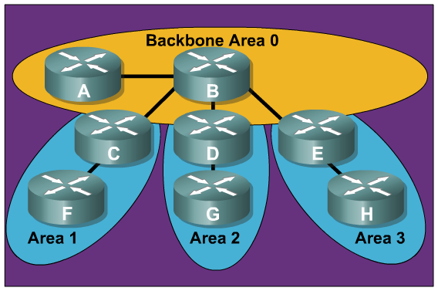
Oblasti v OSPF
Význam oblastí v OSPF
  Zmenšujú počet položiek v smerovacích tabuľkách
  Dôsledky topologickej zmeny sú ohraničené na vnútro oblasti
  Detailné informácie o oblasti sa nešíria za jej hranice
  Použitie oblastí si vyžaduje hierarchický návrh siete
Notes:
First, let’s start with a review of the characteristics of OSPF’s hierarchical design. Recall that OSPF allows for the creation of multiple areas so that the network administrator can:
Reduce the size of routing tables
Isolate topology changes as much as possible to the area in which they occur
Allow only summary LSA updates to cross area boundaries and
Reap all the benefits of using a hierarchical addressing scheme.

Slide 56

Oblasti v OSPF
Nová terminológia:
  Backbone Area
    Chrbticová oblasť, musí mať číslo 0
  Regular Area (regulárna oblasť)
    Takisto známe ako nechrbticové (nonbackbone) oblasti
Notes:
You should be aware that the backbone area is also referred to as a transit area. This distinction is a minor one, but is enough to cause confusion for students. Another type of transit area is one that is configured with virtual links. Recall that virtual links are a temporary solution when an organization has two backbones that are physically and logically disconnected. A virtual link between the two backbones is also called a transit area.
All other areas are known as regular areas (standard areas, stub areas, totally stubby areas, and NSSAs)

Slide 57
Oblasti v OSPF
Nie vždy je potrebné, aby oblasť mala zoznam všetkých sietí
  Siete z iných oblastí
  Redistribuované (externé) siete
Zjednodušenie – zostručnenie – LSDB a smerovacej tabuľky
v oblasti sa dá dosiahnuť nastavením jej tzv. typu
Typy oblastí:
  Backbone/Regular
  Stubby
  Totally stubby
  NSSA (Not-So-Stubby Area)
  NSSA Totally stubby
Typ oblasti ovplyvňuje, aké smerovacie info sa do nej prepošlú
z chrbtice

Slide 58
Oblasti v OSPF
Rôzne typy oblastí v OSPF sú dosiahnuté pomocou vhodného filtrovania a zamieňania LSA, ktoré prechádzajú cez ABR z chrbtice do vybranej oblasti
Typy oblastí sa používajú iba na nechrbticové oblasti
  Area 0 je vždy tranzitnou oblasťou a jej typ sa nedá zmeniť
Typy oblastí slúžia na zjednodušenie LSDB
a smerovacích tabuliek len v nechrbticových oblastiach
  Area 0 vždy bude vidieť interné siete
Zjednodušenie LSDB a smerovacích tabuliek bude vidno len na interných smerovačoch v nechrbticových oblastiach

Slide 59
OSPF Transit/Regular area
Tranzitná resp. regulárna oblasť je klasickou oblasťou
  Má informácie o sieťach z iných oblastí, ale nie o ich topológii
  Má informácie o ASBR a o externých sieťach
  Sama môže obsahovať ASBR
Rozdelenie siete na bežné oblasti umožňuje
  Sumarizovať siete v danej oblasti voči ostatným oblastiam
  Izolovať topológiu oblasti pred ostatnými oblasťami
Konfigurácia viacerých oblastí je triviálna
  Pri konfigurácii príkazu network sa vybraná sieť zaradí do vybranej oblasti
  ABR musí mať rozhranie v oblasti 0 a v ďalšej oblasti, do ktorej je hraničným smerovačom

Slide 60
OSPF Stubby Area
Stubby area je oblasť, ktorá neakceptuje a do ktorej sa nepreposielajú LSA4 a LSA5
  Nemá informácie o ASBR ani o externých sieťach
  Nemôže obsahovať ASBR
  Má informácie o sieťach z iných oblastí, ale nie o ich topológii
  Vidí O, O IA; nevidí O E1, O E2
Každé LSA5 sa pri preposielaní do stubby arey konvertuje na default route oznámené cez LSA3
Výhodná vždy v prípade, že pre danú oblasť nie je podstatné, aké externé siete existujú a cez aké ASBR sa k nim ide
Konfigurácia
  Na všetkých smerovačoch v stubby oblasti sa musí uviesť príkaz
Router(config-router)#area area-id stub

Slide 61
OSPF Totally Stubby Area
Totally Stubby area je oblasť, do ktorej sa nepreposielajú LSA3, LSA4 a LSA5 a ktorá neakceptuje LSA4 a LSA5
  Nemá info o ASBR, externých sieťach, ani o sieťach z iných oblastí
  Nemôže obsahovať ASBR
  Funkcionalita totally stubby oblasti spočíva v dodatočnej činnosti ABR
  Vidí O; nevidí O IA (iba default route), O E1, O E2
Každé LSA3 a LSA5 sa pri preposielaní do totally stubby arey konvertuje na default route oznámené cez LSA3
Výhodná vždy v prípade, že daná oblasť má jediný ABR
Konfigurácia
  Všetky vnútorné smerovače v totally-stubby oblasti sa konfigurujú rovnako ako pri stubby
  ABR (a jedine on!) sa konfiguruje príkazom
Router(config-router)#area area-id stub no-summary

Slide 62
OSPF NSSA a NSSA Totally Stubby
V istých prípadoch je potrebné mať oblasť, ktorá má charakter stubby alebo totally stubby oblasti, avšak v ktorej je potrebné mať ASBR
  Redistribúcia statických smerov, alebo smerov z iných smerovacích protokolov
Klasické (totally) stubby oblasti podobnú konšteláciu nepovoľujú
Pre tieto účely slúžia NSSA resp. NSSA Totally Stubby oblasti
  Sú takmer presnými proťajškami oblastí typu Stubby resp. Totally Stubby
  Pripúštajú však existenciu ASBR, ktorý importuje externé smery do OSPF
Externé smery sa v NSSA oblasti prenášajú ako špecializované LSA7, ktoré sa na ABR preložia do LSA5 a prenášajú ďalej
  LSA5 z chrbtice sa do NSSA resp. NSSA TS oblasti neprenášajú
  NSSA resp. NSSA TS vidí len svoje vlastné externé siete, nie externé siete pochádzajúce z iných oblastí
Pomerne významným rozdielom voči bežným stubby oblastiam je, že ABR síce do NSSA odfiltruje (LSA3), LSA4, LSA5, avšak nenahradí ich default route prenesenou cez LSA3 automaticky. Toto nahradenie je potrebné aktivovať v prípade potreby na ABR dodatočne.

Slide 63
OSPF NSSA oblasti
Konfigurácia NSSA
  Všetky vnútorné smerovače v NSSA oblasti sa konfigurujú príkazom
  ABR sa konfiguruje príkazom
    no-summary: neprepošle LSA3 (vytvára NSSA totally stubby oblasť, inak len NSSA s preposielaním LSA3)
    default-information-originate: odfiltrované LSA nahradí default route
    no-redistribution: externé smery získané redistribúciou na A(S)BR sa nebudú redistribuovať do danej NSSA oblasti
Router(config-router)#area area-id nssa
Router(config-router)#area area-id nssa [no-summary] [default-information-originate] [no-redistribution]

Slide 64
Zhrnutie typov oblastí v OSPF (1)
Stubby oblasť nevidí externé siete. Je vhodná, ak
  nemá vlastný východ z AS, a zároveň
  nemá alebo nepotrebuje uprednostniť rôzne ABR pre rôzne externé siete dostupné cez backbone
  Typicky: oblasti s viacerými ABR v AS bez externých sietí
Totally stubby oblasť nevidí ani externé siete, ani siete
z iných oblastí. Je vhodná, ak
  spĺňa kritériá, aby bola stubby, a naviac
  nemá alebo nepotrebuje uprednostniť rôzne ABR pre rôzne siete z iných oblastí
  Typicky: oblasť s jediným ABR
NSSA a NSSA Totally stubby oblasť sa používa, ak
  spĺňa kritériá pre stubby resp. totally stubby, a naviac
  potrebujeme v jej vnútri redistribuovať smery do OSPF

Slide 65
Zhrnutie typov oblastí v OSPF (2)
Typ oblasti | O IA siete | O E1 / O E2 | Môže obsahovať ASBR
Regulárna | Áno | Áno | Áno
Stubby | Áno | Nie | Nie
Totally Stubby | Nie | Nie | Nie
NSSA | Áno | Nie | Áno
NSSA TS | Nie | Nie | Áno

Slide 66
Výber najkratšej cesty v OSPF
Preferencia ciest
  O, IA, E1 (N1), E2 (N2)
Intra-area cesty
  Platí prirodzený princíp najkratšej cesty
Inter-area cesty medzi oblasťami
  Celková cena cesty je súčet ceny cesty k ABR a ceny cesty od ABR do cieľovej siete v inej oblasti
  Vyberáme tú cestu, ktorá je v zmysle celkovej ceny najkratšia
  Ak je takých viac, použijeme všetky

Slide 67
Výber najkratšej cesty v OSPF
Cesty do externých sietí, Typ 1
  Celková cena cesty je súčet ceny cesty k ABR, ceny cesty od ABR
  k ASBR a ceny cesty od ASBR do externej cieľovej siete
  Vyberáme tú cestu, ktorá je v zmysle celkovej ceny najkratšia
  Ak je takých viac, použijeme všetky
Cesty do externých sietí, Typ 2
  Celková cena cesty je daná jedine cenou cesty od ASBR do externej cieľovej siete
  Vyberáme tú cestu, ktorá je v zmysle celkovej ceny najkratšia
  Ak je takých viac, vyberáme cestu cez najbližší ASBR
  Ak je takých viac, použijeme všetky

Slide 68
Sumarizácia v OSPF

Slide 69
Sumarizovanie sietí v oblastiach
V OSPF sa nezávisle od seba konfigurujú dva druhy sumarizácií
  Sumarizácia sietí v oblastiach
  Sumarizácia externých sietí získaných redistribúciou
Sumarizácia sietí v oblastiach sa zásadne konfiguruje na príslušných ABR, a to príkazom
  not-advertise: daná pokrývajúca sieť a jej komponenty sa neprepošlú do ostatných oblastí (budú skryté)
Príkaz je možné opakovane použiť a sumarizovať na rôzne siete podľa potreby
Router(config-router)#area area-id range SIEŤ MASKA [not-advertise]

Slide 70
Sumarizovanie externých sietí
Sumarizácia externých sietí sa zásadne konfiguruje na ASBR príkazom
Použitie je analogické ako použitie sumarizácie sietí
v oblastiach
Router(config-router)#summary-address SIEŤ MASKA [not-advertise]

Slide 71
Konfigurácia OSPF na NBMA sieťach

Slide 72
Druhy OSPF sieťových technológií
OSPF rozlišuje viaceré typy sieťových technológií
  Broadcast
    Šírenie broadcastov a multicastov si zabezpečuje sieť sama. Je dodržaná plná konektivita všetkých routerov. Typický Ethernet.
  Non-Broadcast Multi-Access
    Šírenie broadcastov a multicastov si zabezpečuje sám odosielateľ. Vyžaduje sa plná konektivita všetkých routerov navzájom, inak môžu nastať problémy s dosiahnuteľnosťou next hop routerov. Typické pre ATM, X.25. Často používané vo Frame Relay, avšak je nutné doladiť IP/DLCI mapovanie.
  Point-to-Point
    Broadcasty a multicasty, ako aj plná konektivita sú implicitne vyriešené.
  Point-to-Multipoint
    Efektívne sa jedná o kolekciu point-to-point spojení zastrešenú jedným logickým rozhraním. Typické pre Frame Relay.

Slide 73
Druhy OSPF sieťových technológií
Druh siete v OSPF ovplyvňuje to,
  či je potrebné susedov vymenovať, alebo či sa objavia automaticky pomocou multicastových Hello paketov
  ako sa v LSDB modeluje vzájomné prepojenie routerov
Broadcast a Nonbroadcast
  Ak Broadcast, susedia sa objavia automaticky
  Ak Nonbroadcast, susedov treba vymenovať
Point-to-* a Multiaccess
  Ak Point-to-*, LSDB modeluje spoločnú sieť medzi routermi ako prepojenie každého s každým (iba LSA1)
  Ak Multiaccess, LSDB modeluje spoločnú sieť medzi routermi ako samostatný uzol, s ktorým sú všetky členské routery prepojené (t.j. LSA2)

Slide 74
Režimy činnosti OSPF nad NBMA sieťami
RFC 2328 špecifikuje pre NBMA tieto režimy:
  Nonbroadcast (NBMA)
  Point-to-multipoint
V Cisco implementácii existujú pre NBMA ďalšie:
  Point-to-multipoint nonbroadcast
  Broadcast
  Point-to-point
Režim činnosti sa špecifikuje na konkrétnom rozhraní príkazom
Router(config-if)#
ip ospf network [{broadcast | non-broadcast | point-to-multipoint [non-broadcast] | point-to-point}]
Notes:
The ip ospf network interface command has several options. Each option applies to a different NBMA OSPF mode. Your students should be comfortable configuring OSPF over NBMA using the two RFC-compliant modes (non-broadcast and point-to-multipoint) and the three Cisco modes (broadcast, point-to-multipoint non-broadcast, and point-to-point)
Over the next couple of slides, we will detail the OSPF configurations for the five NBMA modes.

Slide 75
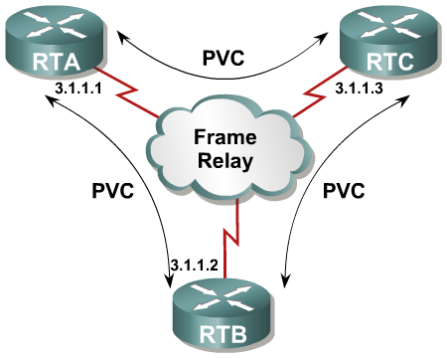
RFC-kompatibilný režim Nonbroadcast
Všetky smerovače spája spoločná IP sieť
Susedia musia byť konfigurovaní ručne – OSPF sa ani len nepokúsi posielať multicasty!
Spomedzi smerovačov sa vyberá DR a BDR
Všetky smerovače musia mať plnú konektivitu navzájom, inak treba doladiť mapovanie IP/DLCI
Tento režim sa bežne používa
v topológiách, kde je možné ľahko zabezpečiť full mesh
RTB(config-if)#ip ospf network non-broadcast
--------
RTB(config-router)#network 3.1.1.0 0.0.0.255 area 0
RTB(config-router)#neighbor 3.1.1.1
RTB(config-router)#neighbor 3.1.1.3
Notes:
The non-broadcast argument is used for NBMA topologies that have the following characteristics:
One IP subnet.
Neighbors must be manually configured.
DR and BDR elected.
DR and BDR need to have full connectivity with all other routers.
Typically used in a full-mesh topology.

Slide 76
RFC-kompatibilný režim Nonbroadcast
RTA
RTC
DR
RTB
Modelovanie siete v LSDB je úplne identické ako
v prípade napr. bežného Ethernetu (BMA)
Rozdiel medzi NBMA a BMA je len v nutnosti
konfigurovať susedov manuálne a v korekcii volieb DR/BDR

Slide 77

RFC-kompatibilný režim Point-to-Multipoint
Všetky smerovače spája spoločná IP sieť
Susedia sú objavovaní dynamicky pomocou multicastovo adresovaných hello paketov
DLCI mapovania musia mať príznak broadcast
DR a BDR sa nevolia
Každý smerovač umelo vygeneruje do svojho LSA-1 aj záznam o vlastnej IP adrese na PtMP rozhraní s maskou /32
Obvykle používané v partial-mesh alebo hub-and-spoke topológiách
RTB(config-if)#ip ospf network point-to-multipoint
--------
RTB(config-router)#network 3.1.1.0 0.0.0.255 area 0
Notes:
When using the point-to-multipoint broadcast mode, there is no need to configure neighbors since they will be dynamically discovered. The point-to-multipoint argument is used for NBMA topologies that have the following characteristics:
One IP subnet.
Uses multicast OSPF hello packet to automatically discover the neighbors.
DR and BDR not required—router sends additional LSAs with more information about neighboring routers.
Typically used in partial-mesh or star topology.

Slide 78
RFC-kompatibilný režim Point-to-Multipoint
RTA
RTC
RTB
LSA-1 jednotlivých smerovačov na seba odkážu
len vtedy, ak sa smerovače navzájom počujú cez Hello

Slide 79
Cisco režim Point-to-Multipoint Non-broadcast
Cisco rozšírenie nad RFC-kompatibilným režimom point-to-multipoint
Všetky smerovače spája spoločná IP sieť
Susedia musia byť definovaní staticky, rovnako ako pri nonbroadcast režime
DR/BDR sa nevolia, rovnako ako pri point-to-multipoint režime
Používa sa v špeciálnych prípadoch, keď nie je možné alebo žiaduce susedov objaviť automaticky (napr. ATM a CLIP)
RTB(config-if)#ip ospf network point-to-multipoint non-broadcast
--------
RTB(config-router)#network 3.1.1.0 0.0.0.255 area 0
RTB(config-router)#neighbor 3.1.1.1 cost 10
RTB(config-router)#neighbor 3.1.1.3 cost 20
Notes:
The point-to-multipoint non-broadcast mode is a Cisco extension of the RFC-compliant point-to-multipoint mode and is used when the media does not support broadcast (such as classic IP over ATM: see “Configuring OSPF” white paper). You must statically define neighbors, and you can modify the cost of the link to the neighboring router to reflect the different bandwidths of each link. The RFC point-to-multipoint mode was developed to support underlying point-to-multipoint VCs that support multicast and broadcast; therefore, this mode allows dynamic neighboring router discovery. If multicast and broadcast are not enabled on the VCs, the RFC-compliant point-to-multipoint mode cannot be used because the router cannot dynamically discover its neighboring routers using the hello multicast packets; this Cisco mode should be used instead.
Also, it is a good idea to configure the neighbor cost. Otherwise, the local router will assume equal cost to the configured neighbors. In the example, RTA is configured as a neighbor with a cost of 10 and RTC is configured as a neighbor with a cost of 20. These cost values are purely arbitrary and are only meant for demonstration purposes. You would, of course, configure an accurate cost value in a live network configuration.

Slide 80
Cisco režim Broadcast
Prinúti WAN rozhranie správať sa ako LAN
Všetky smerovače spája spoločná IP sieť
Susedia sú objavovaní dynamicky pomocou multicastovo adresovaných hello paketov
DLCI mapovania musia mať príznak broadcast
Spomedzi smerovačov sa vyberá DR a BDR
Vyžaduje si full-mesh topológiu
„Znásilnené“ riešenie
RTB(config-if)#ip ospf network broadcast
--------
RTB(config-router)#network 3.1.1.0 0.0.0.255 area 0
Notes:
The Cisco broadcast mode is a workaround so that you don’t have to statically listing all existing neighbors. The interface is set to broadcast and behaves as though the router connects to a LAN. DR and BDR election is still performed; therefore, take special care to ensure either a full-mesh topology or a static election of the DR based on the interface priority.
This mode has the following characteristics:
Makes the WAN interface appear to be a LAN.
One IP subnet.
Uses multicast OSPF hello packet to automatically discover the neighbors.
DR and BDR elected.
Requires a full-mesh topology.

Slide 81

Cisco režim Point-to-Point
Každý pár subinterfejsov spojených spoločným VC je samostatná IP sieť
DR/BDR sa nevolia
Používa sa výlučne na topológiách s point-to-point povahou
Správanie a aplikácie zodpovedajú použitiu OSPF na fyzických point-to-point rozhraniach
RTB(config)#interface serial 0/0.1
RTB(config-subif)#ip address 3.1.1.2 255.255.255.0
RTB(config-subif)#interface serial 0/0.2
RTB(config-subif)#ip address 4.1.1.2 255.255.255.0
--------
RTB(config-router)#network 3.1.1.0 0.0.0.255 area 0
RTB(config-router)#network 4.1.1.0 0.0.0.255 area 0
Notes:
As we already know, a physical interface can be split into multiple logical interfaces, called subinterfaces. Each subinterface is defined as a point-to-point or a point-to-multipoint interface. Subinterfaces were originally created to better handle issues caused by split horizon over an NBMA for distance vector-based routing protocols. Each subinterface requires an IP subnet. There is no need to use the ip ospf network command since IOS treats these interfaces like physical point-to-point interfaces.
This mode can also be used in a hub-and-spoke topology and includes that following characteristics:
One IP subnet.
No DR or BDR election.
Used when only two routers need to form an adjacency on a pair of interfaces.
Interfaces can be either LAN or WAN.

Slide 82
Zhrnutie typov a odporúčania
MultiAccess/Point-to-(Multi)Point
  MA: Volí sa DR/BDR, pamäťová náročnosť je nižšia (pseudonode LSA2)
  Pt(M)P: Nevolí sa DR/BDR, pamäťová náročnosť je vyššia
Broadcast/Non-Broadcast
  B: Susedia sa objavia automaticky
  NB: Susedov treba definovať príkazom neighbor
Vhodnosť použitia:
  BMA: Typicky pre Ethernet, WiFi, pre FR nevhodné
  NBMA: Pre ATM, X.25, menej výhodné na FR
  PtMP: Výhodné pre FR
  PtMP NB: Špeciálne aplikácie
  PtP: Len pre point-to-point spojenia (tunely, sériové linky)

Slide 83
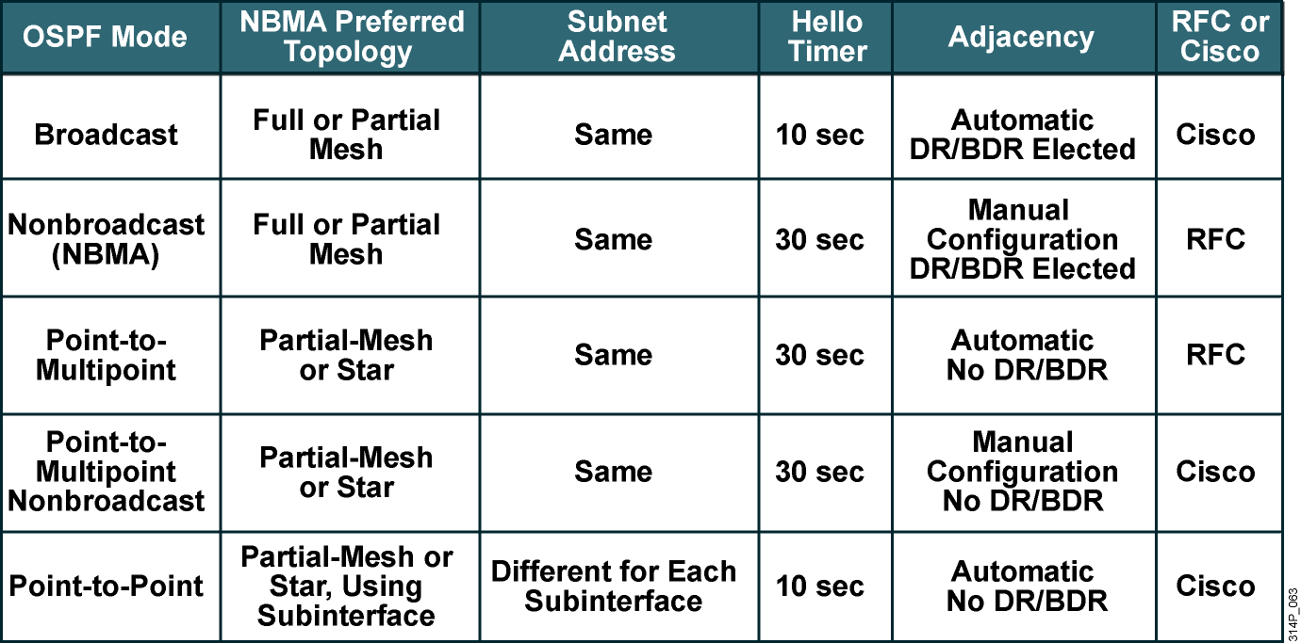
Porovnanie režimov OSPF nad NBMA
Notes:
This slide provides a concise comparison of the various modes of operation for OSPF over NBMA topologies.

Slide 84
Použitie príkazu neighbor v OSPF
Router(config-router)#
neighbor ip-address [poll-interval number] [cost number] [database-filter all]
Statické definovanie susedov v OSPF
  poll-interval: Interval posielania Hello paketov v prípade, že sused je neaktívny (neozval sa po dobu Dead Interval)
  cost: platné len pre point-to-multipoint. Definovanie vzdialenosti ku konkrétnemu susedovi, keďže nie je možné diferencovanie na jednom rozhraní
  database-filter all: zakáže odosielať akékoľvek LSA susedovi
Pomôcka:
  Nonbroadcast Needs Neighbors
Notes:
As we just discussed, the neighbor command must be configured in both non-broadcast modes: the RFC-complaint non-broadcast mode and Cisco’s point-to-multipoint non-broadcast mode.
In the current version of the curriculum, the neighbor command is only briefly discussed. Students should know how to configure the neighbor command and be aware of all the options shown in the slide.
The OSPF neighbor command is used to statically define adjacent relationships in NBMA networks using the nonbroadcast mode.

Slide 85
OSPF v NBMA sieťach
Ak sa používa OSPF nad hub-and-spoke topológiou a takým typom siete, kde sa volí DR/BDR, je dôležité upraviť prioritu spoke routerov na 0
  Je potrebné, aby sa nezúčastňovali volieb DR/BDR, pretože sa nevidia navzájom a všetci sa prehlásia za DR alebo BDR
Router(config-if)# ip ospf priority 0

Slide 86
OSPF Virtual Link

Slide 87
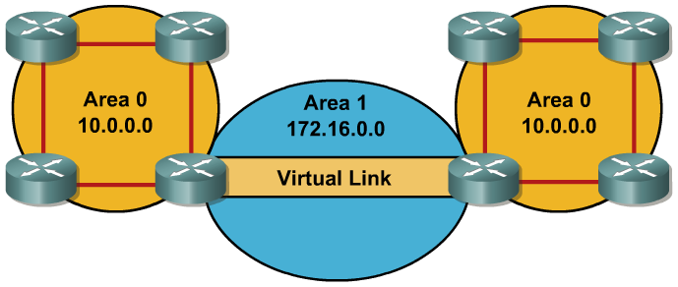
OSPF Virtual Link
Virtual link sa používa na pripojenie istej oblasti k oblasti 0 cez inú, medziľahlú oblasť
  Riešenie situácií, kde buď došlo k tzv. rozdeleniu chrbtice (backbone partitioning) alebo kde nie je možné zariadiť, aby istá oblasť mala fyzickú konektivitu s ABR v oblasti 0
Medzi smerovačmi A a B sa vytvorí logické spojenie
  OSPF pakety si posielajú adresne, žiadne tunelovanie
Virtual link sa má využívať len v nevyhnutných prípadoch
Notes:
The current curriculum covers the concept and configuration of virtual links. Remember that virtual links are meant to solve a temporary discontinuity problem in the backbone. They are not meant as a permanent solution.

Slide 88
OSPF Virtual Link a LSA
LSA sa bežne obnovujú každých 30 minút a expirujú každých 60 minút
LSA prenášané cez virtual link majú nastavený príznak DoNotAge (DNA)
Tento príznak zmenšuje nepotrebné preposielanie LSA cez virtual link
Notes:
(New information here includes the following: LSAs learned through a virtual link have the DoNotAge (DNA) option set, so that the LSA does not age out. This DNA technique is required to prevent excessive flooding over the virtual link. Also covers details of the options to the area virtual-link command; Explains the output of the show ip ospf virtual-links command which is only used in a current lab, but not explained.)
New to the version of the BSCI exam is understanding how LSAs work across virtual links. The Hello protocol works over virtual links as it does over standard links, in 10-second intervals. However, LSA updates work differently on virtual links. An LSA usually refreshes every 30 minutes; LSAs learned through a virtual link have the DoNotAge (DNA) option set, so that the LSA does not age out. This DNA technique is required to prevent excessive flooding over the virtual link.

Slide 89
Konfigurácia Virtual Link
Router(config-router)#
area area-id virtual-link router-id [authentication [message-digest | null]] [hello-interval seconds] [retransmit-interval seconds] [transmit-delay seconds] [dead-interval seconds] [[authentication-key key] | [message-digest-key key-id md5 key]]
Príkaz na vytvorenie virtual link
  Oba endpointy sú identifikované svojím RID a musia byť
  v spoločnej oblasti, cez ktorú sa vytvára virtual link
    Dobrý dôvod používať príkaz router-id
  Táto spoločná oblasť nesmie byť typu stub a analogická
  Oba endpointy sa týmto príkazom automaticky stávajú členmi oblasti 0 a teda nadobúdajú funkciu ABR
    Ak je v oblasti 0 aktivovaná autentifikácia, platí aj pre virtual link!
  Keďže virtual link nemá vlastné sieťové rozhranie, všetky obvyklé parametre rozhrania sa špecifikujú nepovinnými parametrami priamo v príkaze
Notes:
We are already familiar with how to configure a basic virtual link. Simply use the area area-id virtual-link router-id router configuration command on each side of the link to define an OSPF virtual link. However, notice all the optional parameters that we can configure for the virtual link. If necessary for the virtual link, authentication and timing intervals must be configured here because the link is virtual. The equivalent ip ospf commands on the physical interface will not apply to traffic on the virtual link.

Slide 90
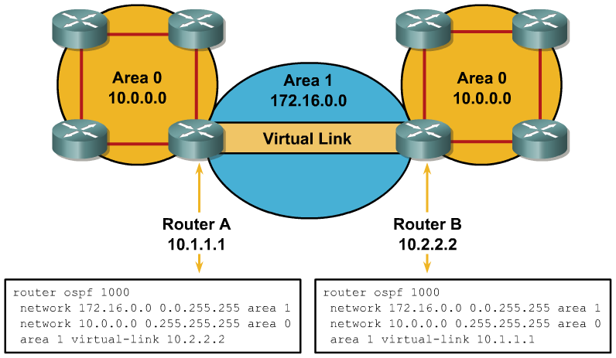
Konfigurácia a overenie virtual link
RouterA# sh ip ospf virtual-links
Virtual Link OSPF_VL0 to router 10.2.2.2 is up
Run as demand circuit
DoNotAge LSA allowed.
Transit area 1, via interface Serial0/0/1, Cost of using 781
Transmit Delay is 1 sec, State POINT_TO_POINT,
Timer intervals configured, Hello 10, Dead 40, Wait 40, Retransmit 5
Hello due in 00:00:07
Adjacency State FULL (Hello suppressed)
Index 1/2, retransmission queue length 0, number of retransmission 1
First 0x0(0)/0x0(0) Next 0x0(0)/0x0(0)
Last retransmission scan length is 1, maximum is 1
Last retransmission scan time is 0 msec, maximum is 0 msec
Notes:
In the figure, area 0 is discontiguous because of a network failure. A virtual link is used as a backup strategy to temporarily reconnect area 0; area 1 is used as the transit area.
Router A builds a virtual link to router B, and router B builds a virtual link to the router A. Each router points at the other’s router ID.
Use the show ip ospf virtual-links command to verify that the configured virtual link works properly.

Slide 91
Ochrana proti preplneniu LSDB

Slide 92
Parametre príkazu max-lsa
Router(config-router)#
max-lsa maximum-number [threshold-percentage] [warning-only] [ignore-time minutes] [ignore-count count-number] [reset-time minutes]
Parameter | Description
maximum-number | Maximálny počet cudzích LSA, ktoré si smerovač uloží do svojej LSDB
threshold-percentage | (Nepovinné) Percentáž maximálneho počtu cudzích LSA, pri prekročení ktorej router vygeneruje varovnú hlášku. Štandardne 75 percent.
warning-only | (Nepovinné) Pri prekročení stanoveného maximálneho počtu router len vygeneruje varovanie, avšak nevstúpi do tzv. ignore stavu. Štandardne vypnuté.
ignore-time minutes | (Nepovinné) Udáva interval, počas ktorého bude smerovač ignorovať všetkých susedov, ak je prekročený maximálny počet cudzích LSA. Štandardne 5 minút.
ignore-count count-number | (Nepovinné) Udáva, koľkokrát za sebou smie router prejsť do ignore stavu. Štandardne 5-krát.
reset-time minutes | (Nepovinné) Udáva, po akom čase normálnej prevádzky routera sa vynuluje počítadlo prechodov do ignore stavu. Štandardne 10 minút.
Notes:
Here we see a description of all the options that can be configured for with the max-lsa command.
When this feature is enabled, the router keeps count of the number of received (non-self-generated) LSAs that it keeps in its LSDB. An error message is logged when this number reaches a configured threshold number, and a notification is sent when it exceeds the threshold number, which is, by default, 75% of the max-lsa number configured.
If the LSA count still exceeds the threshold after one minute, the OSPF process takes down all adjacencies and clears the OSPF database; this is called the ignore state. In this ignore state, no OSPF packets are sent or received by interfaces that belong to that OSPF process.
The OSPF process remains in ignore state for the time that is defined by the ignore-time parameter. The ignore-count parameter defines the maximum number of times that the OSPF process can consecutively enter the ignore state before remaining permanently down and requiring manual intervention.
If the OSPF process remains normal for the time that is defined by the reset-time parameter, the ignore state counter is reset to 0.
FMI: http://www.cisco.com/univercd/cc/td/doc/product/software/ios120/120newft/120limit/120s/120s27/ospfopro.htm

